Slide 1
2021180045 황유림
▲ ▼
▲ ▼
▲ ▼
2DGP Project
3주차

Slide 2
2DGP
변경
스테이지 없애고 맵 넓히면서 직접 확장
캐릭터랑 가게 크기 좀 줄여야 될듯
(상점이 생긴다)
직원 고용 – 제이크 알바 시켜놓고 재료 구하러 가기, 상점, 던전
+ 가게 앞에 커피콩 키우기
+ 샷 내리는거 기다리기
+ 소 키워서 우유 대량으로 가져오기 창고 만들기
▲ ▼

Slide 3
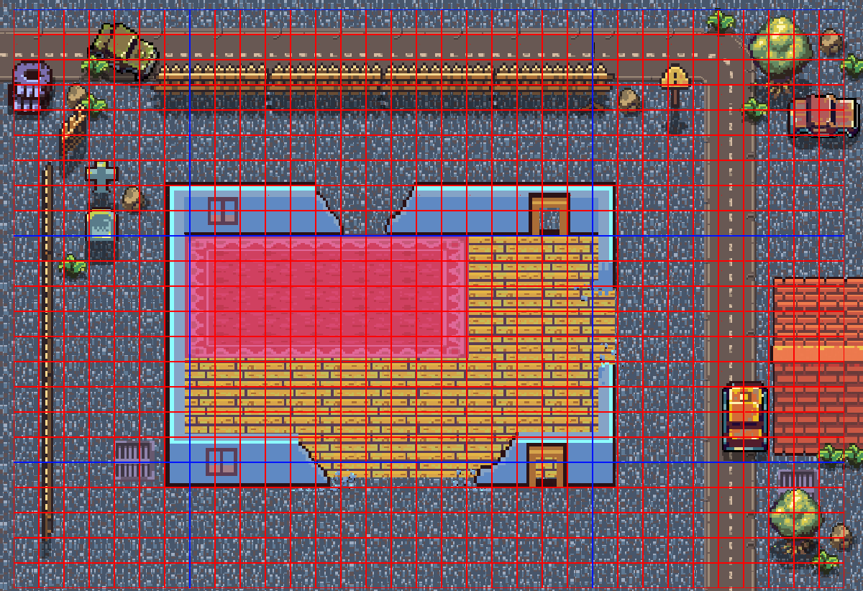
2DGP
변경
▲ ▼
X: 19
Y: 13
Width, height : 35

Slide 4
2DGP
변경
▲ ▼

